Slide 1
Programando con B4X
Tema 13 – XUI Views
Anywhere Software
March 2021

Slide 2
Hoy aprenderás
Qué es una biblioteca
Biblioteca XUI
Dialogos
Plantilla

Slide 3
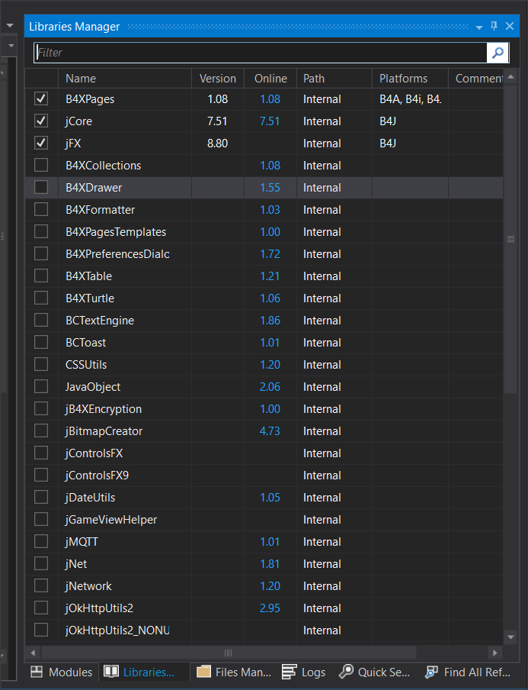
Bibliotecas o Librerías
Una biblioteca (librería) incluye bloques de código, estructuras, clases y métodos que pueden usar los programadores para facilitar el proceso de desarrollo de programas
Notes:
Las bibliotecas (mal traducido como “librerías” en algunos sitios) se suelen dividir en internas (se instalan junto con el propio lenguaje) y externas (creadas por el propio programados u obtenidas de otras fuentes como GitHub). Para usar una biblioteca, únicamente hay que elegirla de la lista de Bibliotecas de B4X. La lista de bibliotecas ofrece información útil como:
La versión actual de la biblioteca que está instalada,
La última versión publicada para poder actualizar,
Si es una biblioteca interna o externa,
En qué plataforma funciona.
Para usar una biblioteca debes saber qué hace y cuáles son sus métodos y datos. Cada biblioteca hay información importante sobre su uso en la web del lenguaje en https://www.b4x.com/android/documentation.html.

Slide 4
Biblioteca “XUI Views”
El objetivo de la biblioteca XUI Views es permitir crear aplicaciones para B4J, B4A and B4i de forma similar.
Esta biblioteca permite crear formularios y vistas (views).

Slide 5
Uso de XUI Views
Para usar las XUI Views primero hay que comprobar su nombre en la pestaña del Administrador de Librerías.
Después vamos al diseñador para crear los objetos que quieras.

Slide 6
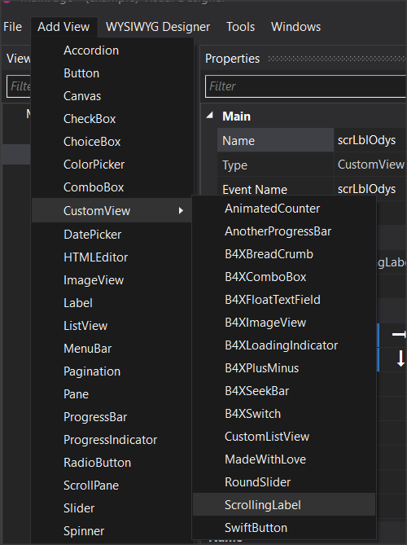
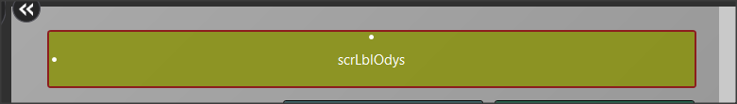
Etiqueta desplazable
Una etiqueta desplazable es una etiqueta donde el texto se puede desplazar para que se pueda mostrar completamente.

Slide 7
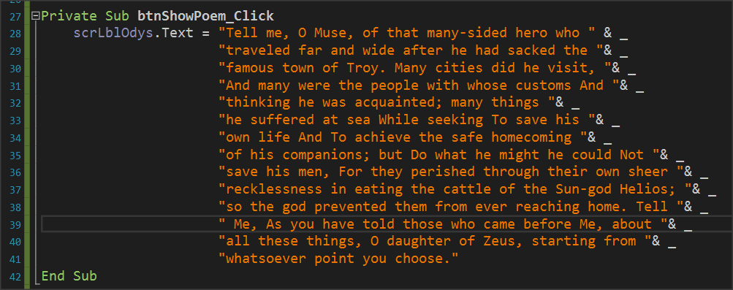
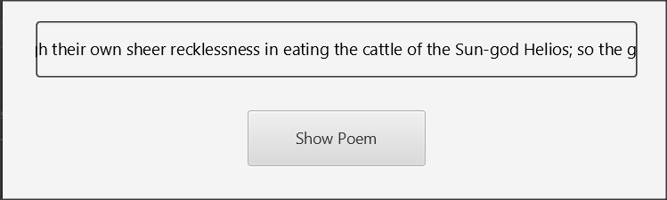
Etiqueta desplazable
Se usa normalmente para textos muy grandes o para mostrar un mensaje móvil en la pantalla.

Slide 8
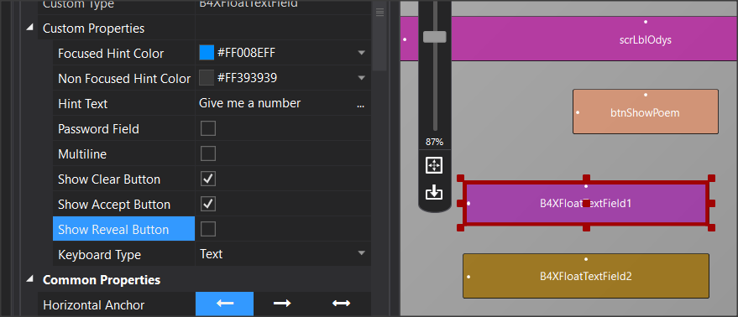
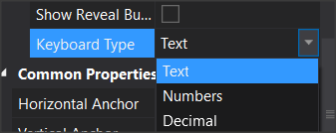

B4XFloatTextField
Notes:
B4XFloatTextField crea un cuadro de texto en pantalla para introducir datos. Se usa de formar parecida a un cuadro de texto simple, pero muestra una etiqueta que ayuda al usuario a identificar el cuadro de texto sin tener que introducir una etiqueta adicional antes del mismo (Hint Text).
Además, permite mostrar los controles necesarios para borrar y activar el cuadro de texto (Show Clear Button, Show Accept button). Finalmente, con la propiedad “Keyboard Type” permite que se introduzca texto, números enteros o decimales.

Slide 9
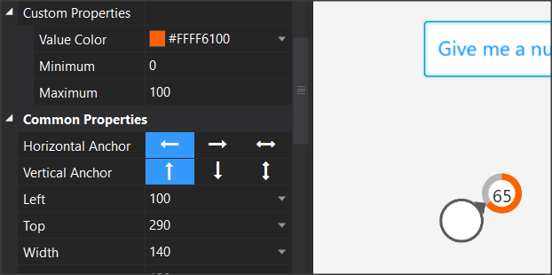

RoundSlider
Notes:
RoundSlider es un marcador que se puede mover con el ratón alrededor de un círculo. Para cada punto en el círculo muestra un valor dentro del rango de valores especificado en las propiedades Minimum – Maximum en el Diseñador.
Cada vez que el valor del RoundSlider se cambia, se dispara el evento "_ValueChanged" y genera un valor que puede usar el programador.

Slide 10
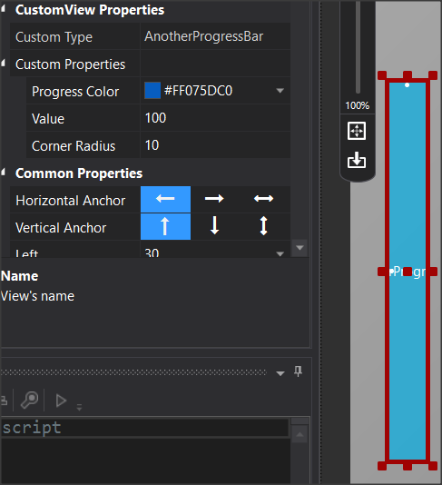
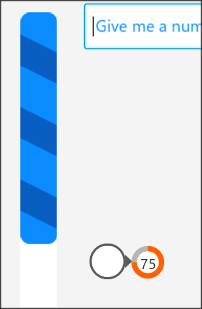
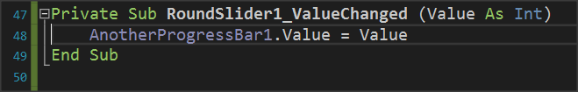
AnotherProgressBar
Notes:
AnotherProgressBar muestra una barra con valores entre 0 y 100 y se usa para representar porcentaje u otras proporciones. Su uso es sencillo; tras declarar la variable que representa al objeto, se usa la propiedad”.value” para fijar un valor.
En el ejemplo de la imagen, progressBar varía en función del valor recibido de RoundSlider.

Slide 11
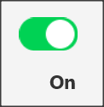
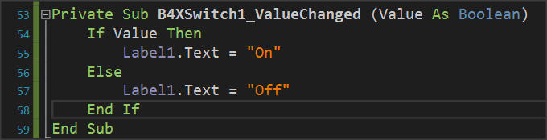
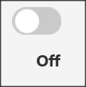
B4XSwitch
Notes:
B4XSwitch crea un interruptor en la pantalla.
En el ejemplo de la imagen, cuando el valor devuelto es True se muestra el texto “On” en la etiqueta “Label1”; en caso contrario muestra “Off”.

Slide 12
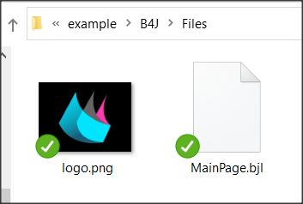
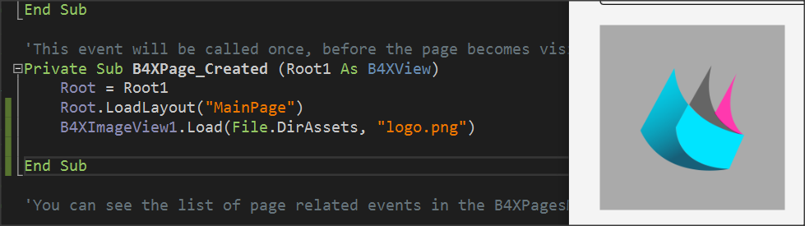
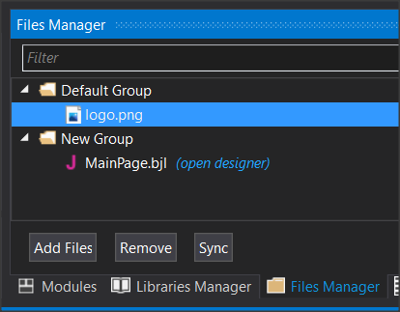
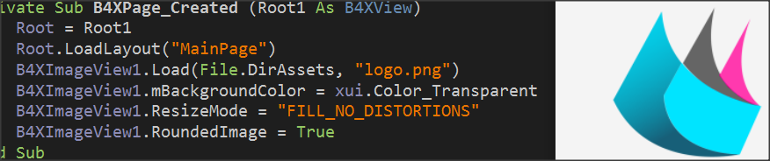
B4XImageView
Notes:
B4XImageView muestra una imagen. Permite elegir la imagen que se mostrará mediante código o mediante las opciones del objeto en el Diseñador.
En el método “Load”, además de la imagen, hay que incluir como primer argumento la carpeta donde está almacenada la imagen. En este caso, la carpeta “Files” (Files.DirAsset) es la que se usa por defecto (ver imagen).
Esta carpeta no es accesible para guardar nuevos ficheros cuando se crea la aplicación. En temas posteriores veremos con más detalle estas carpetas.
Para mostrar una imagen almacenada en la carpeta “Files” debe declararse también en la pestaña “Administrador de Archivos”.

Slide 13
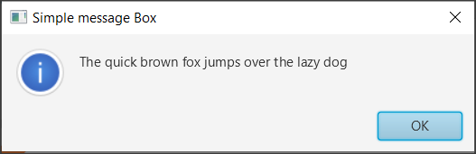
B4XDialogs – xui.MsgboxAsync
Notes:
Acepta dos parámetros: el primero es el mensaje que se quiere mostrar y el eegundo el título de la Ventana.
Como se ve en la imagen anterior, también se muestra un botón OK para cerrar el mensaje y volver al programa.

Slide 14
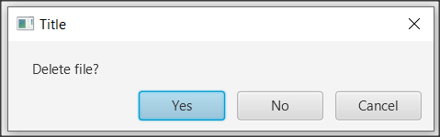
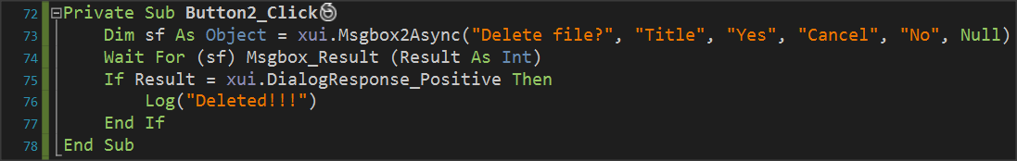
B4XDialogs – xui.Msgbox2Async
DialogResponse_Positive (si se pulsa “Yes” en el ejemplo)
DialogResponse_ Negative (si se ha pulsado “No")
DialogResponse_Cancel (si se ha pulsado "Cancel")
Wait For
Wait For detiene la ejecución de una acción hasta que un evento es disparado.
Wait For (<remitente>) <event signature>
Notes:
El uso de MsgBox2Async es más complejo y permite a los programadores mostrar mensajes y elegir entre 3 diferentes funciones pulsando el botón adecuado.
MsgBox2Async devuelve un objeto (“sf” en el ejemplo) que espera a un evento de respuesta por parte del usuario.
DialogResponse_Positive (si se ha pulsado “Yes” en el ejemplo)
DialogResponse_ Negative (si se ha pulsado “No")
DialogResponse_Cancel (si se ha pulsado "Cancel")
Los valores anteriores se controlan mediante una sentencia “if” y así se decide qué acción realizar.
Las palabras que aparecen en los botones (“Yes”, “No” y “Cancel”) se pueden cambiar, pero las respuestas siempre van a seguir el orden de “Positive”, “Cancel” y “Negative”. Eso es importante tenerlo en cuenta.
Puedes ignorar un botón si pones una cadena vacía “”, con lo que el botón no aparecerá en cuadro de diálogo.
El último parámetro permite mostrar un icono a la izquierda del mensaje; con Null no se muestra nada.
WAIT FOR
Donde remitente es el objeto sobre el que se va a esperar y
Event signature es el evento que se debe generar. En el caso de MsgBox2 Async estos eventos pueden ser DialogResponse_Positive, DialogResponse_Cancel o DialogResponse_Negative.
El tipo de evento se comprueba con una sentencia “if”.

Slide 15
CustomDialog
Crear un Formulario en el Diseñador
En el código: crear un Pane y su tamaño
Cargar formulario en el Pane
Esperar evento
Comprobar evento con IF
Notes:
Crear un diálogo personalizado necesita varios pasos que comienzan en el Diseñador.

Slide 16
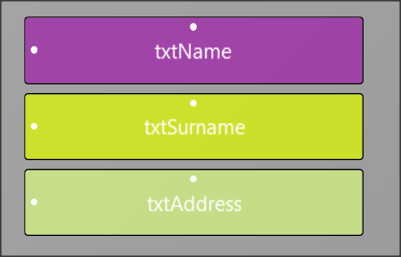
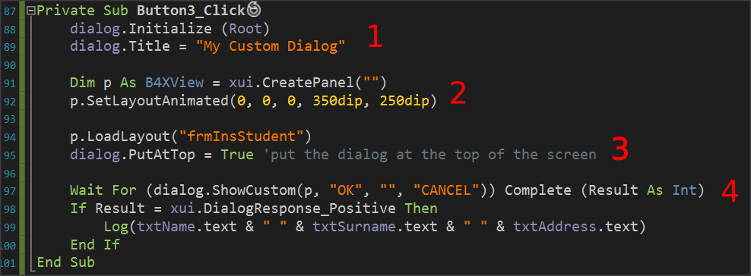
CustomDialog
Notes:
Siguiendo con el primer ejemplo, creamos un nuevo formulario en el Diseñador y lo guardamos con el nombre frmInsStudent. También creamos las variables para los TextFields desde “Generar Miembros”.
Dentro de GlobalSub creamos un objeto llamado “dialog” del tipo B4XDialog. Después usamos la función “dialog.Initialize(Root)” para inicializarlo. Con “dialog.Title” establecemos el título del cuadro de diálogo que vamos a crear.
Creamos un objeto “p” de tipo “B4XView” donde mostraremos los ítems del formulario que hemos diseñado. Fijamos su tamaño en píxeles.
Cargamos el formulario con “p.LoadLayout” donde “p” es el Paneque creamos antes y le decimos que aparezca encima de todas las demás ventanas (“p.PutAtTop=True”).
Esperamos a que se pulse un botón y comprobamos el resultado

Slide 17
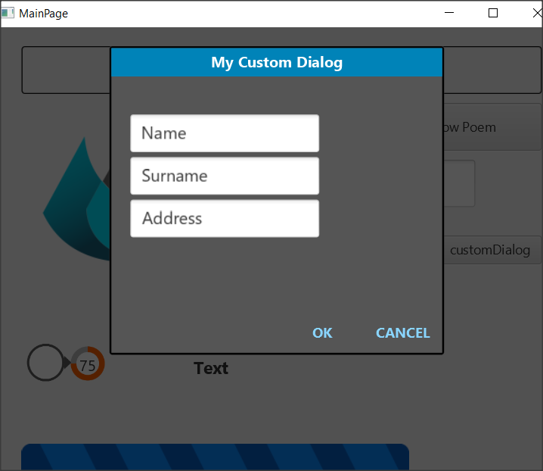
CustomDialog

Slide 18
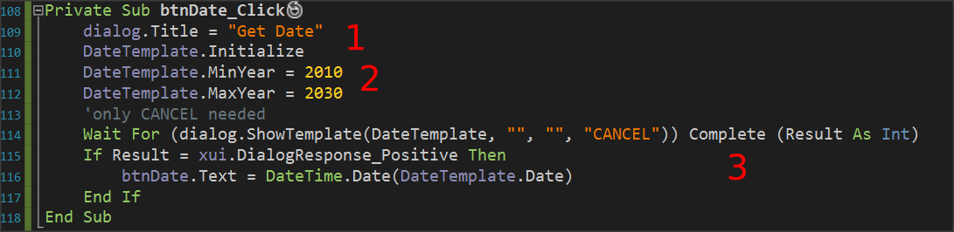
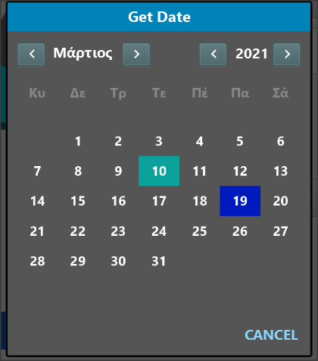
Plantillas - B4XDateTemplate
La fecha se devuelve como “tics” que representan los milisegundos pa-sados desde el 1/1/1970. Los milisegundos se convierten a la fecha con la función “DateTime.Date”.
1.Inicializar y fijar el título del diálogo. En el ejemplo la inicialización se hace en la rutina Class_Globals.
2. Indicamos el límite de años.
3. Esperar a que se elija la fecha. Cuando se haga, mostramos la fecha en “btnDate” o bien lo podemos usar como queramos.
Notes:
Creates a Dialog box to select a date. This box only needs a cancel button because when a date is selected it automatically returns the relevant value to the program. When the form opens, it has already marked the current date in a different color. B4XDateTemplate based on a dialogue template that should be declared and initialised as in the Custom Dialogs

Slide 19
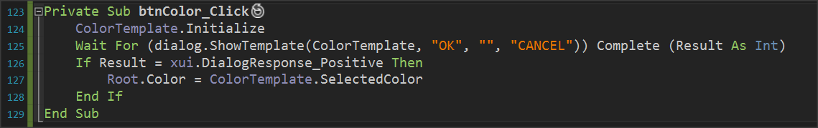
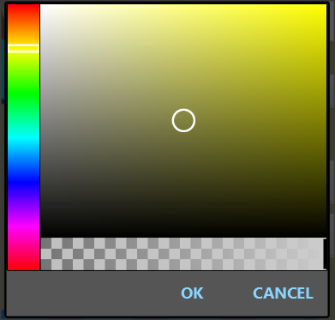
B4XColorTemplate
Root.Color Sets the background color of your application
Notes:
B4XColorTamplate is similar to that of the day. Once again the code is waiting with the Wait For command to make a color selection, and when pressed OK returns a color number.
The example uses the color to change the background of the home page with the “Root.Color”.

Slide 20
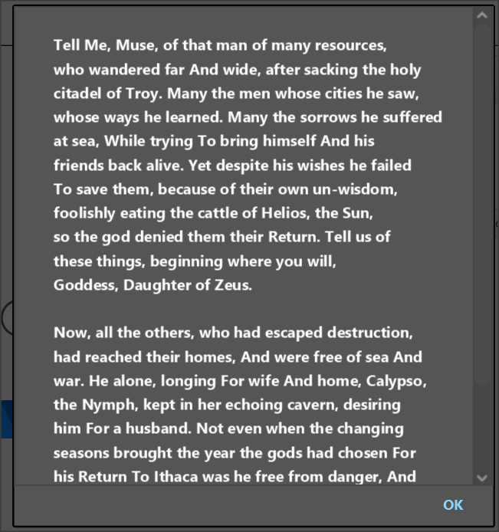
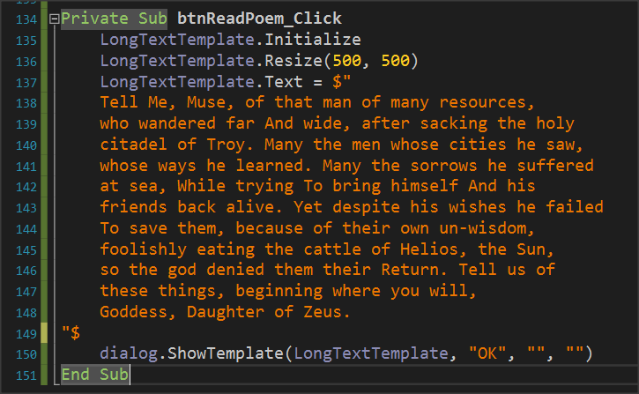
B4XLongTextTemplate
Notes:
B4XLongTextTemplate crea una ventana en la pantalla para mostrar un texto largo. Añade además un barra de navegación para desplazarse por el texto.
Como en anteriores plantillas, se crea una variable del tipo B4XLongTextTemplate y después se inicializa fijando el tamaño de la ventana que vas a crear con el comando “Resize”.
Finalmente, en la propiedad “Text” ponemos el texto que queremos mostrar e invocamos al método “ShowTemplate”.

Slide 21

¡Gracias!

